Slide 1


Slide 2
Premiers pas dans l'univers .NET
Rajiv Précieux MOUNGUENGUE
Senior .NET Developer
@Rajivhost

Slide 3
Agenda
Architecture .NET Framework 4.5
Quelques fonctionnalités
Questions/Reponses

Slide 4
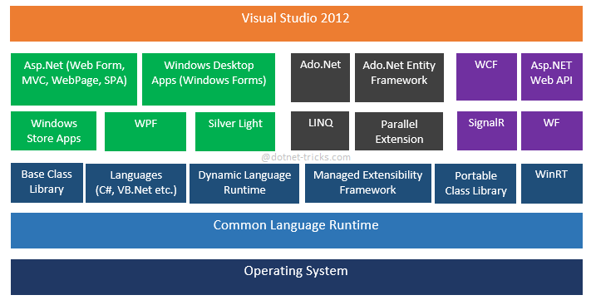
Architecture .NET Framework 4.5

Slide 5
Quelques fonctionnalités

Slide 6
Common Language Runtime
Il agit comme un moteur d'exécution pour le .NET Framework. Tous les programmes .NET s’exécutent sous la supervision du CLR.

Slide 7
Base Class Library
C’est une bibliothèque de fonctionnalités qui sont disponibles pour tous les langues du .NET Framework. Il se compose de classes, interfaces de types réutilisables qui s’intègre avec le CLR.

Slide 8
Portable Class Library
Les Portable Class Library (PCL) vous permettent de développer et de construire des Assemblies gérés qui fonctionnent sur plusieurs plates-formes .NET Framework. Utiliser un projet Bibliothèque de classes portable, vous choisissez les plates-formes (telles que Windows Phone et .NET pour les applications Windows store) à cibler.

Slide 9
Managed Extensibility Framework (MEF)
MEF est une bibliothèque pour créer des applications légères, extensibles. Elle permet aux développeurs d'applications de découvrir et d'utiliser les extensions sans aucune configuration requise.

Slide 10
Dynamic Language Runtime
Il fournit l'environnement d'exécution pour les langages dynamiques, etc. pour être exécuter entièrement sous le contrôle du CLR.

Slide 11
WinRT
WinRT ou Windows Runtime API fournit les éléments de l'interface utilisateur pour la création d'applications Windows Store, et donne accès à Windows 8 ou aux fonctionnalités du système d'exploitation Windows RT. WinRT supporte le développement en C et d'autres langues gérées comme C# et VB.NET, ainsi que JavaScript et TypeScript.

Slide 12
ASP.NET
C’est la technologie du .NET Framework utilisé pour construire des applications web riches basées sur Internet.

Slide 13
Windows Store Apps (Metro Style Apps)
Une application Windows Store est un nouveau type d'application qui fonctionne sur des appareils Windows 8 et peuvent profiter des nouvelles API de WinRT.

Slide 14
Desktop Apps (Windows Forms)
Une application Windows Desktop est une application Windows Forms traditionnel avec un nouveau nom. Les logiciels développés pour Windows XP, Windows Vista et Windows 7 sera classée comme une application Windows Desktop lors de l'exécution dans Windows 8.

Slide 15
WPF
WPF est utilisé pour créer des applications avec une expérience utilisateur riche. Il comprend l'interface utilisateur de l'application, les graphiques 2D, 3D et multimédia. Il tire profit de l'accélération matérielle des cartes graphiques modernes. WPF rend l'interface utilisateur plus rapide, évolutive et la résolution indépendante.

Slide 16
Silver Light
C’est une technologie basée cross-browser web qui permet aux concepteurs et aux développeurs de fournir des applications Internet riches (RIA) intégrés dans les pages Web.

Slide 17
Ado.NET
Cette technologie est utilisé pour créer une couche d'accès aux données pour interroger et manipuler les données des sources de données sous-jacente comme SQL Server, Oracle et DB2, etc.

Slide 18
LINQ
Il vous permet d'interroger les données des différentes sources de données (comme les bases de données SQL, des documents XML, des jeux de Ado.NET, divers services Web et d'autres objets tels que les collections, génériques, etc.) à l'aide d'une requête comme syntaxe SQL avec les langages du .NET Framework comme C# et VB.

Slide 19
Ado.NET Entity Framework
Elle est utilisé pour interroger et stocker des données dans les bases de données relationnelles (comme SQL Server, Oracle, DB2, etc.) en mode ORM.

Slide 20
Parallel Extension
Il vous permet de distribuer votre code de travail sur plusieurs processeurs pour profiter du matériel.

Slide 21
WCF
Il est utilisé pour la construction et le développement de services basés sur les normes WS- *.

Slide 22
ASP.NET WebAPI
Asp.NET WebAPI est un cadre pour la construction de services HTTP qui peuvent être consomment par un large éventail de clients, y compris les navigateurs, les portables, iPhone ...

Slide 23
SignalR
ASP.NET SignalR est une bibliothèque qui simplifie le processus d'ajout de fonctionnalités Web en temps réel aux applications. Fonctionnalité web en temps réel est la capacité d'avoir le contenu du serveur poussé aux clients connectés instantanément dès qu'elle sera disponible, plutôt que de devoir attendre qu’un client demande de nouvelles données.

Slide 24
WF
Il est utilisé pour construire les moteurs de workflow de l'entreprise et les règles orientée processus.

Slide 25
Visual Studio 2012
L'IDE de Visual Studio propose un ensemble d'outils qui vous aident à écrire et modifier le code pour vos programmes, ainsi que de détecter et de corriger les erreurs dans vos programmes. L'aide de Visual Studio 2012, vous pouvez créer des applications Windows Store, les applications de bureau, applications mobiles, applications ASP.NET Web et services Web.

Slide 26
Show me some code Linq http://goo.gl/Unvn8W

Slide 27
Show me some code Async/Await http://goo.gl/gDPcld

Slide 28
Show me some code EF Code First https://entityframework.codeplex.com/

Slide 29
Show me some code SignalR http://www.asp.net/signalr http://signalr.net/

Slide 30
Question/Réponses

Slide 31

© 2014 Microsoft Corporation. All rights reserved. Microsoft, Windows, Windows Vista and other product names are or may be registered trademarks and/or trademarks in the U.S. and/or other countries.
The information herein is for informational purposes only and represents the current view of Microsoft Corporation as of the date of this presentation. Because Microsoft must respond to changing market conditions, it should not be interpreted to be a commitment on the part of Microsoft, and Microsoft cannot guarantee the accuracy of any information provided after the date of this presentation. MICROSOFT MAKES NO WARRANTIES, EXPRESS, IMPLIED OR STATUTORY, AS TO THE INFORMATION IN THIS PRESENTATION.

